Slide 1
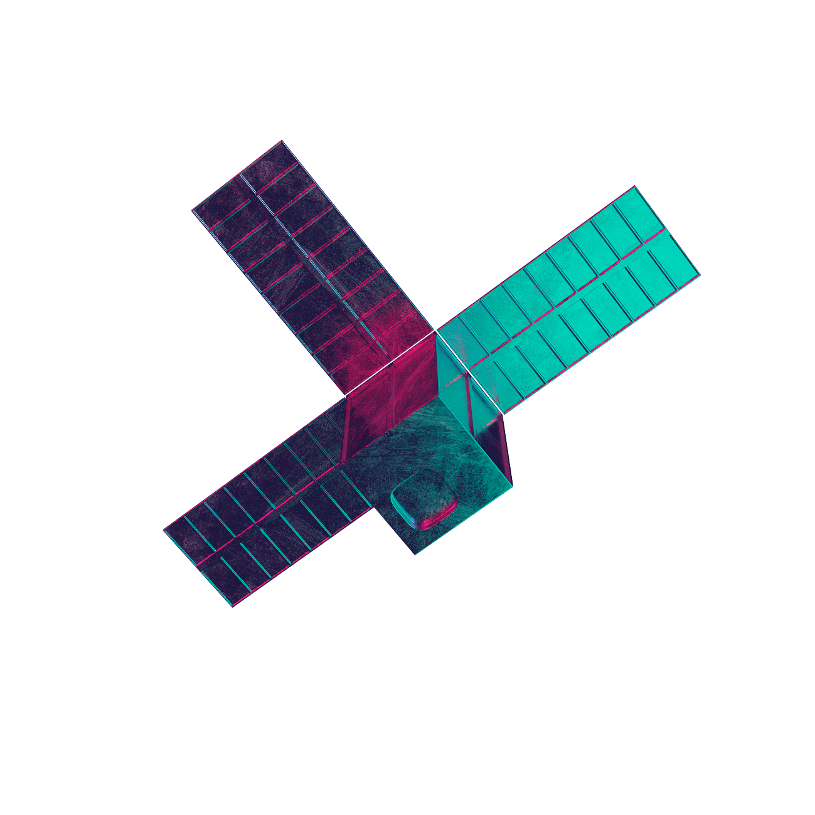


Uniorb
Задача 12. Сервис планирования передачи данных
от космических аппаратов на земные станции

Slide 2
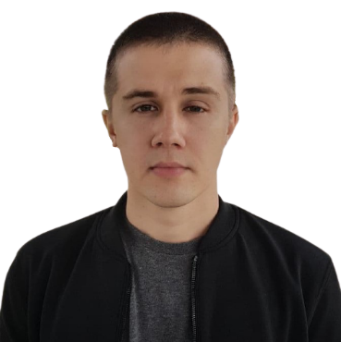

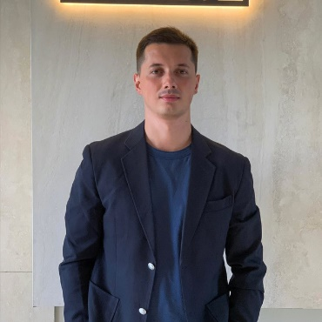
Uniorb
Альберт
Шайхутдинов
Елена
Красулина
Владислав
Мещеряков
Капитан
@chivelazur
+7 985 466 5805
Поддержка
@positivecatcher
+7 981 806 2481
Аналитика
@vladmeshcheryakov
+7 911 836 4495

Slide 3
Общая идея
Задача имеет огромное количество параметров, и формально можно решать оптимальную задачу и искать глобальный максимум. Однако прямое такое решение, очевидно, будет крайне вычислительно затратным, поэтому мы используем упрощенную математическую модель, в основе которой лежат события.
Событие - это фиксация некоторого факта. Фактически большая часть событий указано в исходных данных:
1. station_entrance - вход спутника S в зону видимости станции T.
2. station_exit - выход спутника S из зоны видимости станции T.
3. russia_entrance - вход спутника S на территорию России.
4. russia_exit - выход спутника S с территории России.
При наступлении каждого события мы рассчитываем параметры системы (сколько данных на каком спутнике и т.д.), а также принимаем решение для событий station_entrance и station_exit, с какого спутника должна скачивать данные станция.
Алгоритм принятия решения, с какого спутника должна скачивать данные станция, называется Стратегия.
Таким образом, выбирая ту или иную стратегию, определяющую локального поведение станции, мы можем менять глобальные результаты. В некоторым смысле можно провести аналогию с "жадным алгоритмом".

Slide 4
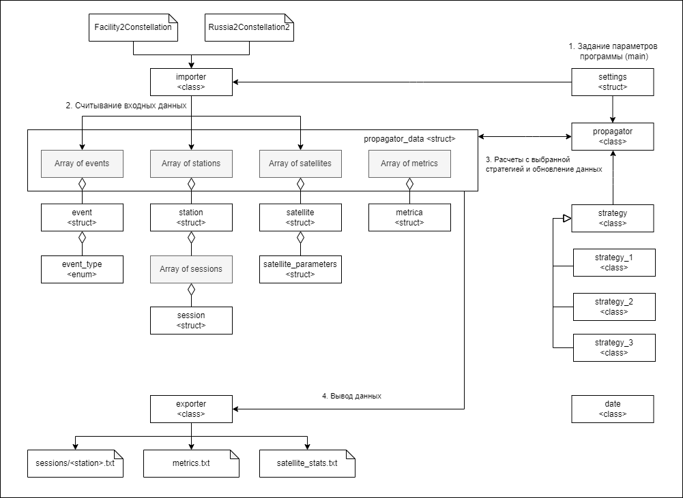
Архитектура решения

Slide 5
Варианты стратегий
Стратегия 1
Станция скачивает данные со спутника с максимально заполненной бортовой памятью (практически значит поддерживать минимальный уровень среднего заполнения бортовой памяти).
Стратегия 2
Станция скачивает данные со спутника, который может передавать данные с наибольшей скоростью (приоритет Киноспутникам). При равных скоростях передачи приоритет отдается спутнику с максимально заполненной бортовой памятью.
Стратегия 3
Станция не скачивает никаких данных. Используется для отладки решения. Аналогично можно рассмотреть стратегию, когда данные скачиваются только с Зорких / Киноспутников.

Slide 6
Описание алгоритма
Идем по всем событиям и выполняем два шага для каждого из них:
Обновление параметров системы на начало события и расчет метрик \
спутники, которые ведут съемку – увеличиваем объем занятой бортовой памяти
спутники, которые передают – уменьшаем.
считаем статистику.
Обработка события (зависит от типа события).
station_entrance - вход спутника S в зону видимости станции T:
1. Добавляем спутник S в зону видимости станции T.
2. Если спутник S в данный момент скачивает данные на другую станцию - обработка не требуется.
3. Иначе:
1. Получаем ID спутника, данные с которого должна скачивать станция согласно выбранной стратегии.
2. Если ID спутника, с которого скачивает станция, меняется, необходимо обновить параметры:
1. Если станцию скачивала данные с некоторого спутника (ID != 0), то завершаем с ним сессию, устанавливаем в атрибутах спутника, что он больше не передает данные для скачки.
2. Обновляем в атрибутах станции ID спутника, с которого она ведет скачивание (может быть и 0, если скачивание прекратили).
3. Если новый спутник есть (ID != 0), то создаем новую сессию и обновляем в атрибутах нового спутника ID станции, которая скачивает с него данные.
station_exit - выход спутника S из зоны видимости станции T.
Полностью аналогично _station_entrance_, кроме шага 1: Убираем спутник S из зоны видимости станции T.
russia_entrance - вход спутника S на территорию России.
Добавляем атрибут спутника S, что он летит над Россией в подходящее время для съемки.
russia_exit - выход спутника S с территории России.
Убираем атрибут спутника S, что он летит над Россией в подходящее время для съемки.

Slide 7
Результаты
Результаты по стратегиям:
1. Стратегия 1.
1. Минут до первого спутника с полностью заполненной бортовой памятью: 3475
2. Суммарный объем данных GB, переданных на Землю: 683159
3. Время работы алгоритма: 1.313 секунд
2. Стратегия 2.
1. Минут до первого спутника с полностью заполненной бортовой памятью: 1921
2. Суммарный объем данных GB, переданных на Землю: 476219
3. Время работы алгоритма: 1.382 секунд
2. Стратегия 3.
1. Минут до первого спутника с полностью заполненной бортовой памятью: 378
2. Суммарный объем данных GB, переданных на Землю: 0
3. Время работы алгоритма: 0.866 секунд
Наиболее интересной оказалось самая простая Стратегия 1. Были рассмотрены и другие варианты, но мы остановились на этих.
По Стратегиям 1 и 2 интересно отметить, что в среднем станции практически всегда скачивают данные (все 14 станций). Данные со спутников скачиваются относительно равномерно, то есть покрытие снимков однородное. Стратегия 3 лишь показывает, что если не скачивать данные со спутников, то к 378 минуте появится первый спутник с переполненной бортовой памятью, а через двое суток к 03 Jun 2027 04:21:46.623 уже все спутники полностью исчерпают лимит.
Подводя итог, полученный подход обработки событий и стратегии выбора спутника для передачи данных довольно прост в понимании и может быть применен для прикладных задач без усложнений. Алгоритм работает очень быстро.
Важно отметить, что таким подходом можно на каждой обработке события рассматривать все варианты выбора спутника и просчитать все возможные ветки (по оценке их получается триллионы), чтобы найти самый оптимальный вариант. Но это требует значительных вычислительных мощностей, при этом сама реализация такого алгоритма остается довольно простой.

Slide 8
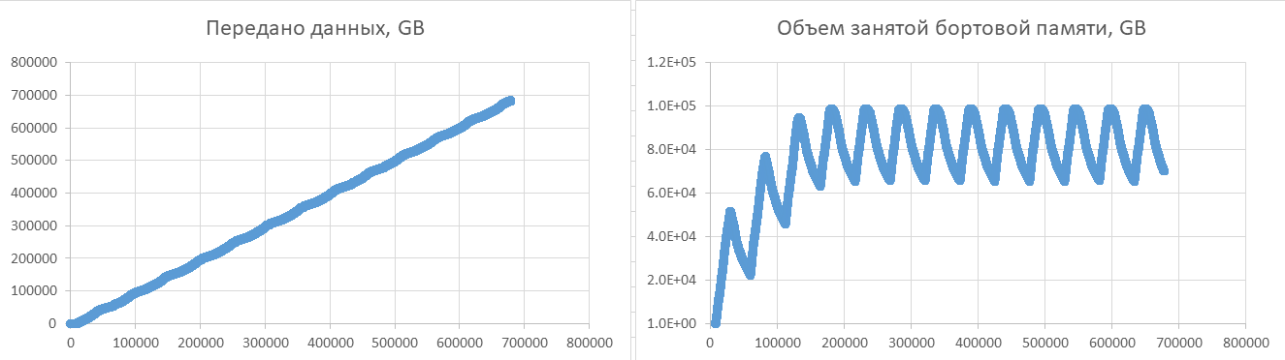
Результаты – стратегия 1
Минут до первого спутника с полностью заполненной бортовой памятью: 3475
Суммарный объем данных, переданных на Землю: 683159 GB
Средний объем переданных данных одним спутником: 3415 GB
Минимальный объем переданных данных спутником: 2601 GB (KinoSat_111410, Зоркий)
Максимальный объем переданных данных спутником: 5626 GB (KinoSat_110507, Киноспутник)
Станция на Земле может получать:
В теории с учетом двух видов спутников: (50 * 0.125 + 150 * 0.0315) / 200 = 0.0547 GB/s (то есть на 1 Киноспутник видим 3 Зорких)
Получено согласно Стратегии 1: 683159 GB / (86400 секунд * 13 суток) / 14 станций = 0.0434 GB/s
То есть коэффициент утилизации = 80% от предельного для данного наземного контура. Оставшиеся 20% это учет реальной видимости спутников.

Slide 9
СПАСИБО ЗА ВНИМАНИЕ

